Slide 1
Introducción a la Inteligencía Artificial
Dr. Arnulfo Pérez

Slide 2
Dr. Arnulfo Pérez Pérez
arnulfo.perez@zintegra.com
Ph.D. Electrical and Computer Engineering
THE UNIVERSITY OF TENNESSEE, KNOXVILLE
Disertación: Parallel Segmentation of Range Images on a Hypercube-connected Distributed Computer.
M.S. Electrical and Computer Engineering
THE UNIVERSITY OF TENNESSEE, KNOXVILLE
Tesis: Mask Decompositions for Digital Image Processing.
Licenciatura en Física
UNIVERSIDAD AUTÓNOMA DE NUEVO LEÓN
Tesis: Análisis Teórico experimental del comportamiento temporal de potenciales transmembrana de un axón.

Slide 3
Objetivos
Analizar la inteligencia como artefacto evolutivo
La tecnología como entidad mística
La singularidad tecnològica como arquetipo religioso
Entre utopias y distopias
La IA en la cultura

Slide 4

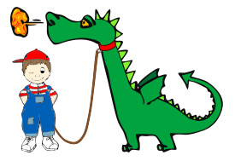
La singularidad
The alignment problem

Slide 5
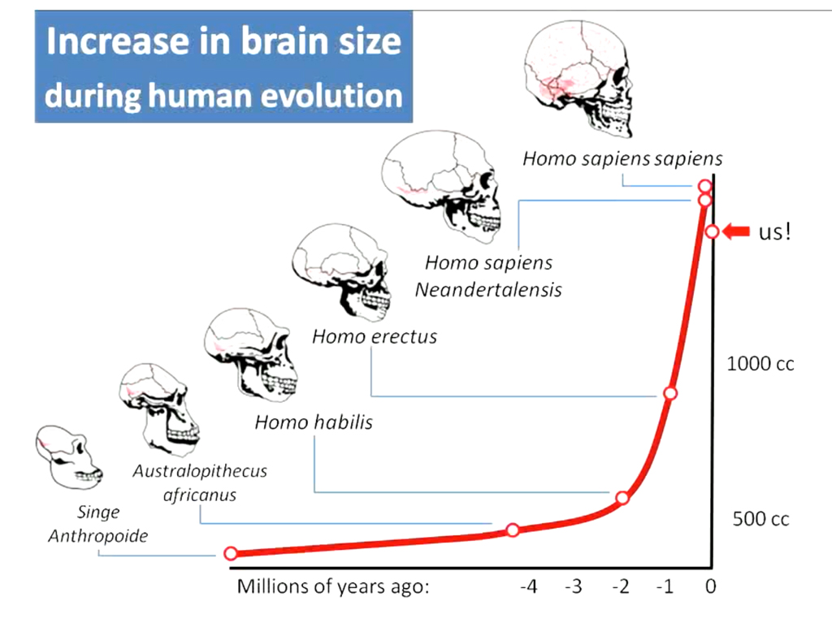

Slide 6
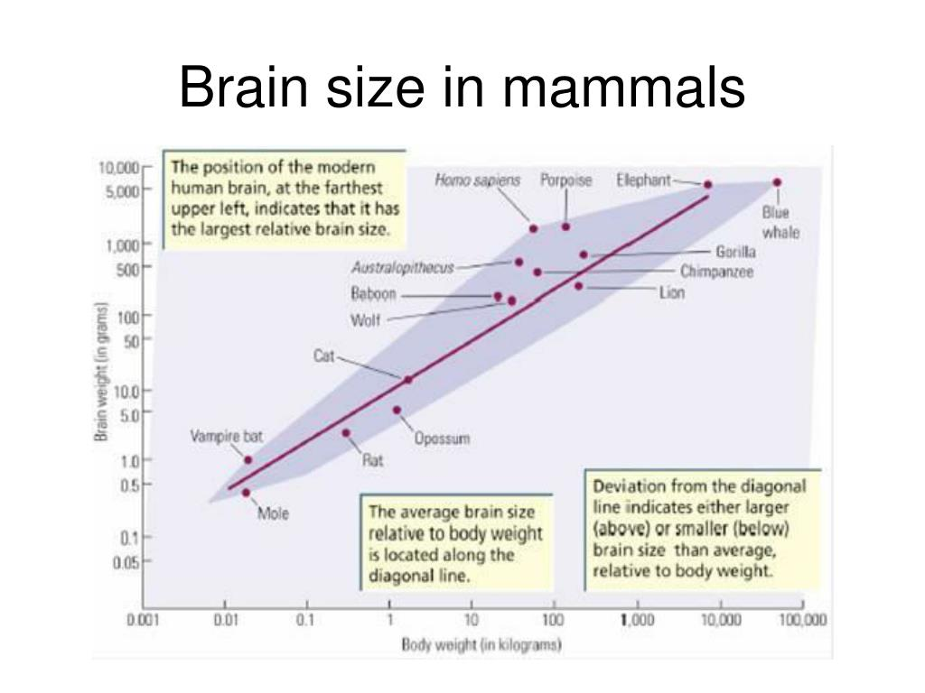

Slide 7
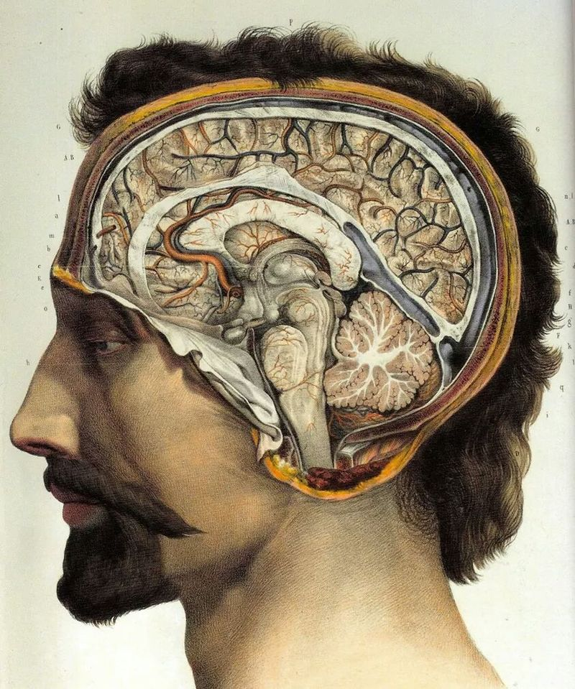
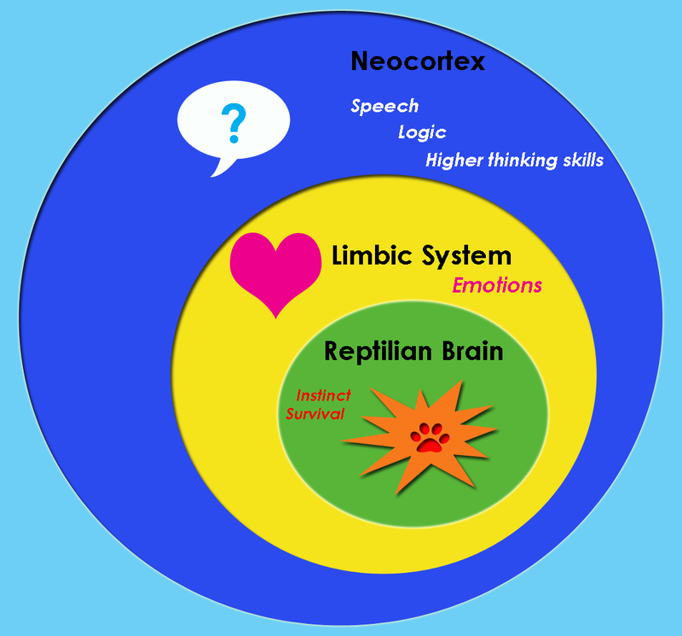

Slide 8
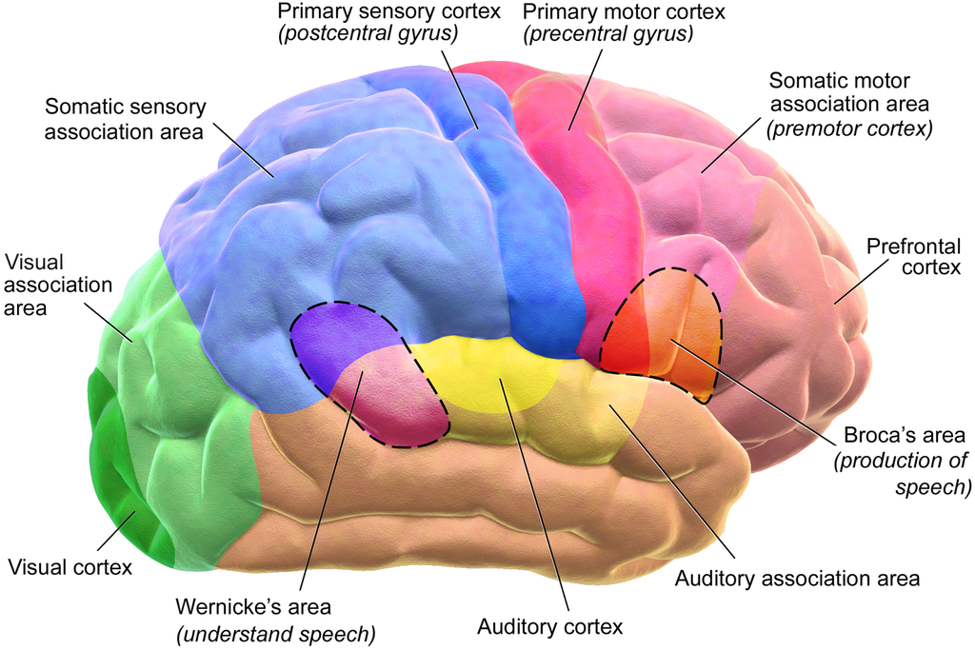

Slide 9
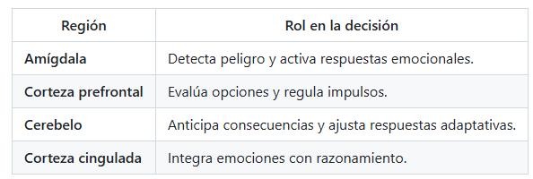

Slide 10
Amígdala e Hipocampo
Amígdala:
Detecta amenazas (ej.: miedo).
Prioriza recuerdos emocionales.
Hipocampo:
Añade contexto (ej.: "¿Dónde ocurrió?").
Conecta emociones con memorias.

Slide 11
Limbico-Corteza
Cíngulo Anterior (ACC):
Monitorea conflictos (ej.: "¿Huir o pensar?").
Ínsula:
Integra señales corporales (ej.: "mariposas en el estómago").

Slide 12
Corteza Prefrontal (PFC)
dlPFC: Lógica y memoria de trabajo.
vmPFC: Evalúa riesgo/beneficio.
OFC: Aprende de errores (ej.: "No repitas el pastel").
Jerarquía:
Abajo-arriba: Emoción → Acción rápida.
Arriba-abajo: PFC regula impulsos.
Redes:
Competencia dinámica (ej.: red de modo predeterminado vs. red de saliencia).

Slide 13
Entrada sensorial: Primer filtro
Vista, oído, tacto, olfato, gusto → Tálamo (estación de relevo).
Tálamo envía información a:
Corteza sensorial primaria (procesamiento básico).
Amígdala (si hay carga emocional).

Slide 14
Cerebelo:
Coordinador sensoriomotor
Recibe información de:
Sistema vestibular (equilibrio).
Corteza sensorial (tacto, visión).
Funciones clave:
Ajusta movimientos en tiempo real.
Participa en cognición rápida (ej.: tomar una pelota al vuelo).

Slide 15
Diálogo cerebelo ↔ PFC
Vías de conexión:
Núcleos pontinos (puente cerebelo-PFC).
Tálamo (integración multisensorial).
Impacto en decisiones:
Cerebelo ayuda a automatizar respuestas (ej.: conducir).
PFC usa esta info para planificar (ej.: esquivar un obstáculo).

Slide 16
Sistema distribuido, no lineal
No es una ruta fija:
Cerebelo y PFC actúan en paralelo.
La amígdala puede "interrumpir" (ej.: si la pelota parece un peligro).
Redes clave:
Red de atención (orientación sensorial).
Red saliencia (prioriza estímulos relevantes).

Slide 17
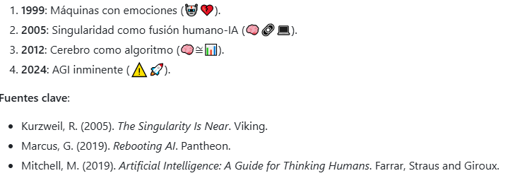
Ray Kurzweil

Slide 18
Frankstein
Contexto Histórico (1818)
En plena Revolución Industrial y auge del mecanicismo (Laplace, Galvani).
Vitalisme vs. materialismo científico y el romanticismo crítico.
Luigi Galvani y "electricidad animal" inspira la creación del monstruo.
El desentendimiento de los científicos ante los impactos de sus inventos.
Los avances técnicos no garantizan progreso social.
Violar las "leyes naturales" tiene costos imprevisibles.

Slide 19
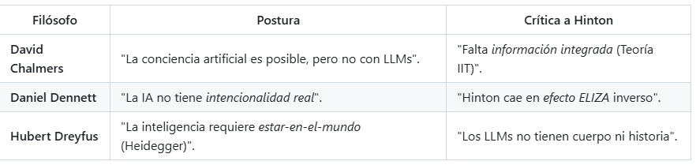
Geoffrey Hinton
Padrino de las redes neurales profundas
1980-90s: Hinton defendió redes neuronales contra el escepticismo dominante
2020s: Su narrativa de "IA consciente" valida el connectionismo
Sobreinterpreta capacidades de la IA actual

Slide 20
La IA en la Ciencia-ficción
Isaac Asimov
Philip K. Dick
Frank Herbert
D. F. Jones
Stanley Kubrik
James Cameron

Slide 21
La Encrucijada Actual
Sostenibilidad: El mito del "crecimiento infinito" en IA.
Gobernanza: Opacidad vs. modelos abiertos (caso USA vs. China).
Riesgos reales: Deepfakes, biometría hackeada y escalada de conflictos.
Los centros de datos de IA en USA consumen ~2% de la electricidad nacional (equivalente a Florida).
Modelos como GPT-4 requieren ~$100M en entrenamiento, pero su ROI es cuestionable.
Contraste: China impulsa modelos eficientes (ej. PanGu-α) y código abierto, reduciendo huella energética en ~40%

Slide 22
Ideales
Principios para una IA Sostenible
Modelos frugales: Priorizar eficiencia sobre tamaño (ej. TinyML).
Open-source regulado: Como el modelo chino, pero con auditorías internacionales.
Impuestos al carbono computacional: Gravar entrenamientos masivos

